Slide 1
Audit Carrefour
Magasin: Teniour
Le 06 MARS 2020
Mme Meriam CHOUCHENE

Slide 2
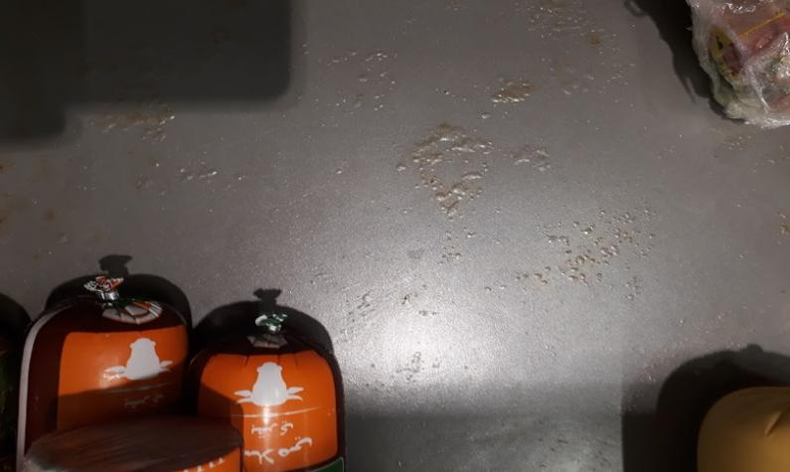
Fromage: Ecaillement du revêtement du meuble d’exposition.

Slide 3
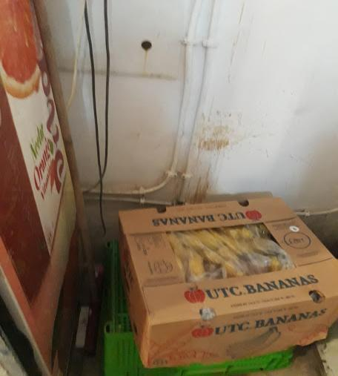
FLEG: Stockage des bananes dans une zone souillée et non adaptée (en face de la chambre froide négative).

Slide 4
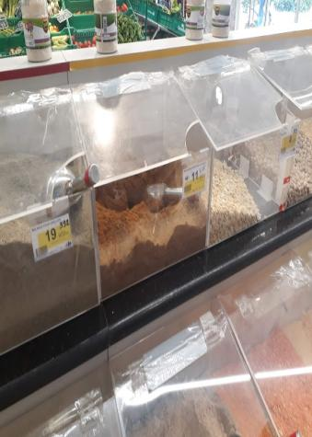
Epices: Les charnières des présentoirs des épices sont abimés

Slide 5
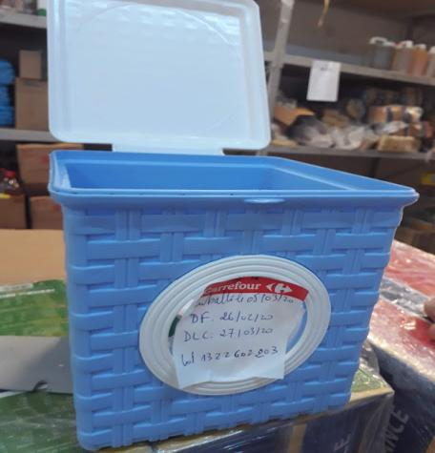
Pâtisserie: Utilisation d’un panier en plastique non apte au contact avec les aliments pour stockage des œufs.

Slide 6
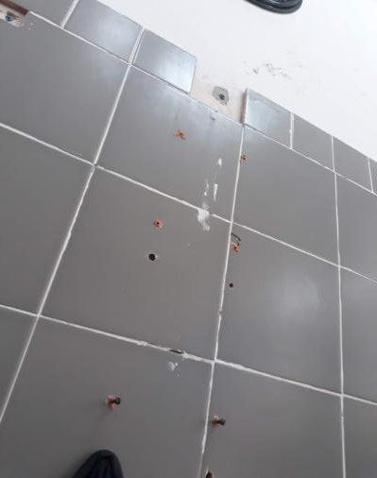
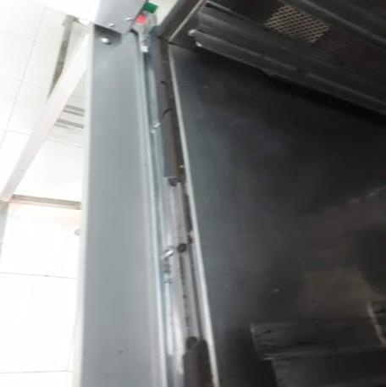
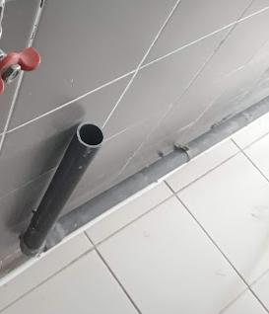
Pâtisserie: Jointure du four abimée
Présence de trous au mur du laboratoire, conduite non protégée

Slide 7
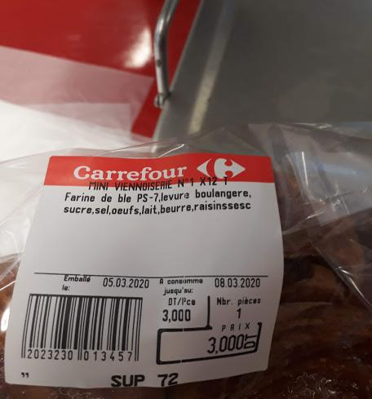
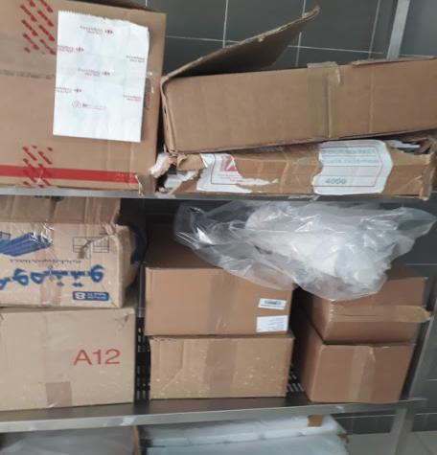
Pâtisserie: Etiquette du produit erronée; indication du beurre au lieu de MG végétale pour viennoiserie N°1.
Stockage des emballages dans leurs cartons d’origine au niveau du laboratoire.

Slide 8
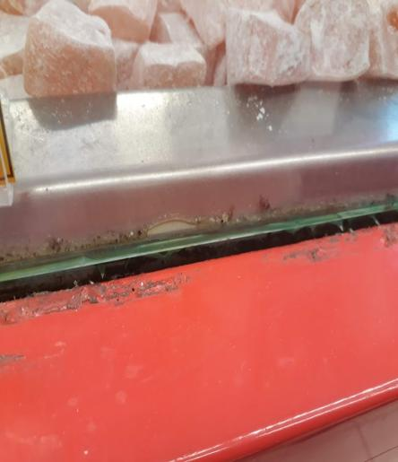
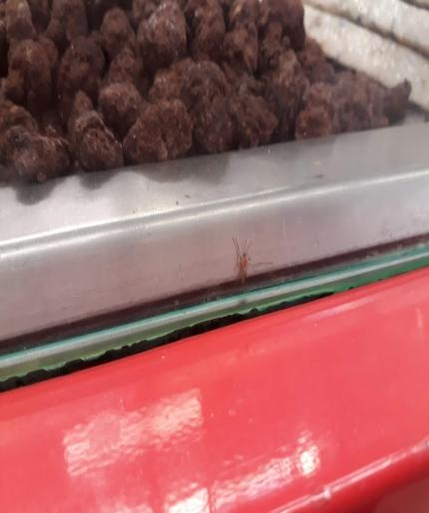
Pâtisserie: Présence de cadavres d’insectes dans les bordures du meuble d’exposition des nougats.

Slide 9
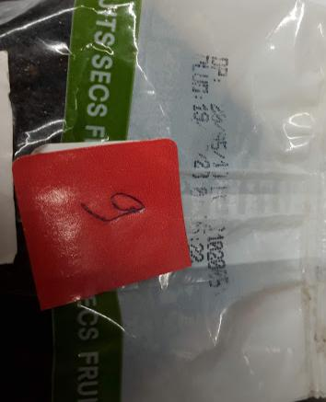
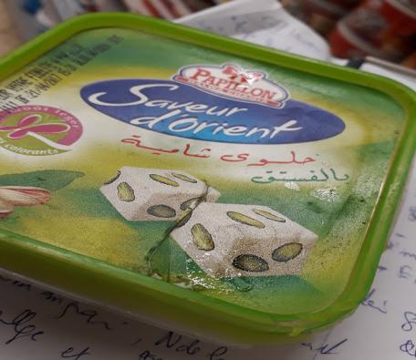
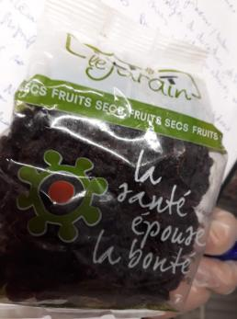
PGC: La boite de Chamia papillon est défoncée, la DLUO des raisins secs est illisible

Slide 10
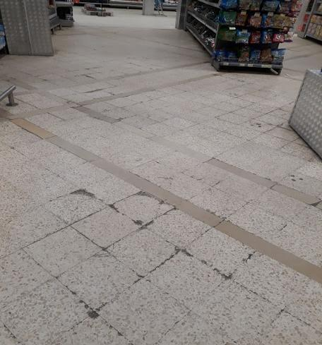
PGC: Le revêtement du sol de l’espace de vente est crevassé à plusieurs niveaux.

Slide 11
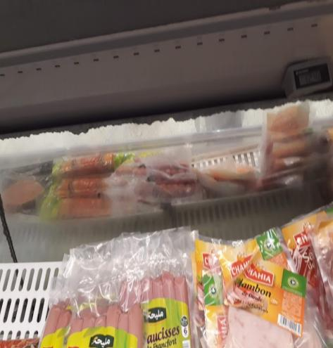
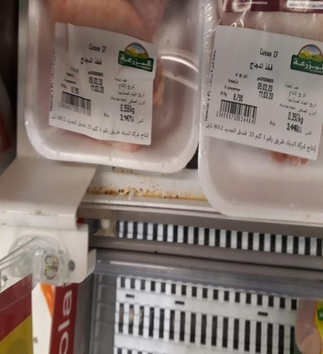
PLS: Présence de souillures au meuble froid des poulets LS.
Ecaillement du miroir décoratif du meuble froid.
T° affichée du meuble est de l’ordre de 12,4°C.

Slide 12
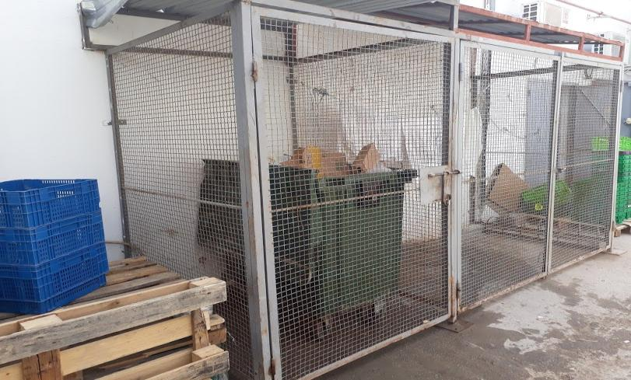
Gestion déchet: Le local déchet est cloisonné par un grillage et n’est pas climatisé.

Slide 13
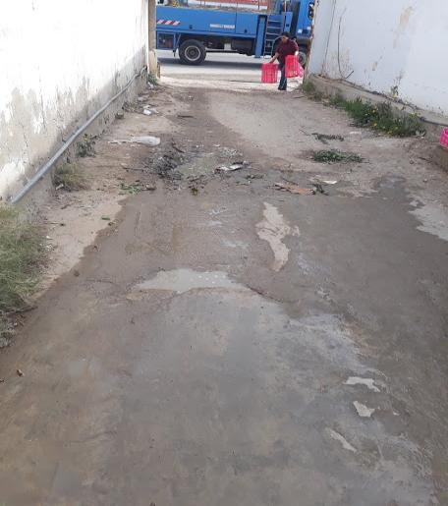
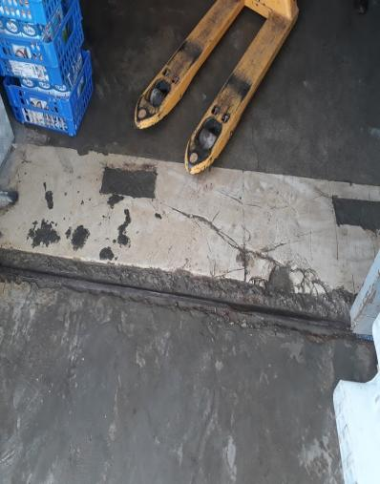
Réception: Présence de crevasses au revêtement du sol de la zone de réception et le quai.
Stagnation d’eau et présence de souillures diverses dans la zone de réception.

